Slide 1


ÜNAK2023 | Aydın Adnan Menderes Üniversitesi
28-29 Eylül 2023, Aydın/Türkiye
Yeni Nesil Bilgi Merkezlerinin Yönetişim Perspektifleri: Etkilendiği Yapı ve Ekosistemler
[Governance Perspectives of New Generation Information Centers: Affected Structures and Ecosystems]
Dr.Orhan ALAV
Süleyman Demirel Üniversitesi
Bilgi Merkezi, Isparta
orhanalav@sdu.edu.tr

Slide 2

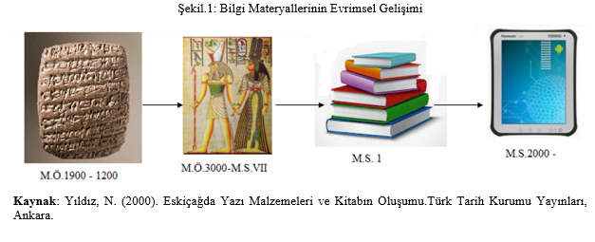
ÜNAK2023 | Aydın Adnan Menderes Üniversitesi
28-29 Eylül 2023, Aydın/Türkiye
?
Kütüphane & Bilgi Merkezi
«Yeni elbiseli eski bir arkadaş»
Medeiros, N. (2014). eLRTS: An Old Friend In New Dres, Association for Library Collections and Technical Services. Library Resources & Technical Services, Vol. 58, No. 4, p.218 (pp.218-219). Open Access Database, American Library Association Institutional Repository (ALAIR), URLLibrary Resources & Technical Services, Vol. 58, No. 4 (ala.org) (Erişim tarihi: 11 Haziran 2023)

Slide 3
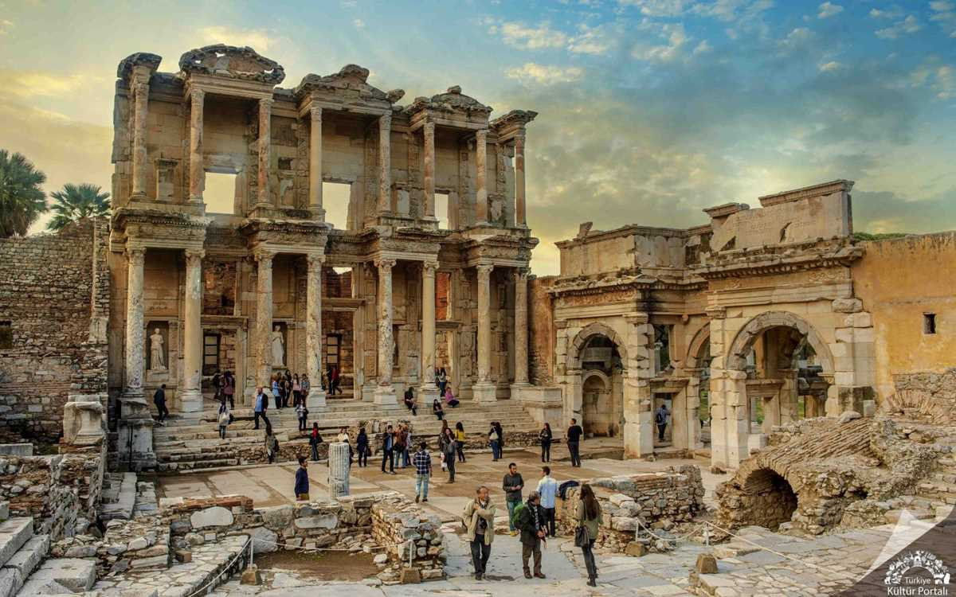
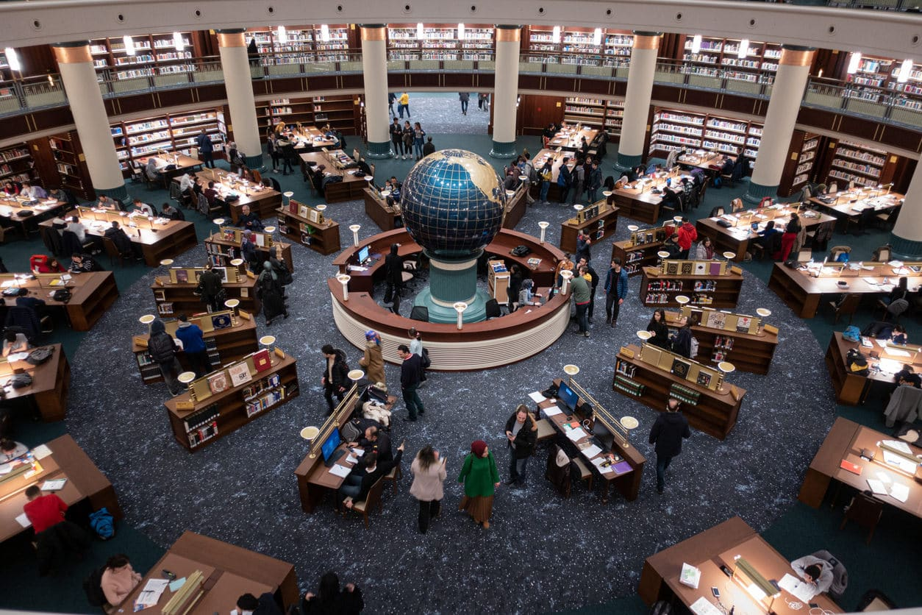
Kütüphane & Bilgi Merkezi
ÜNAK2023 | Aydın Adnan Menderes Üniversitesi
28-29 Eylül 2023, Aydın/Türkiye
«Yeni elbiseli eski bir arkadaş»

Slide 4
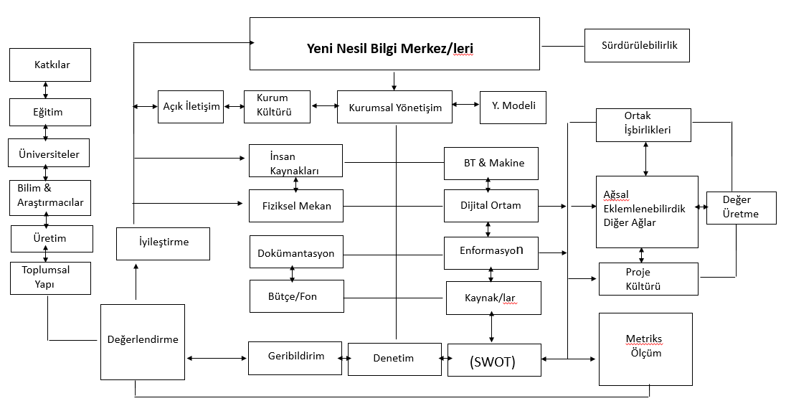
ÜNAK2023 | Aydın Adnan Menderes Üniversitesi
28-29 Eylül 2023, Aydın/Türkiye
Nesil Bilgi Merkezlerinin Yönetişim Ekosistemleri

Slide 5

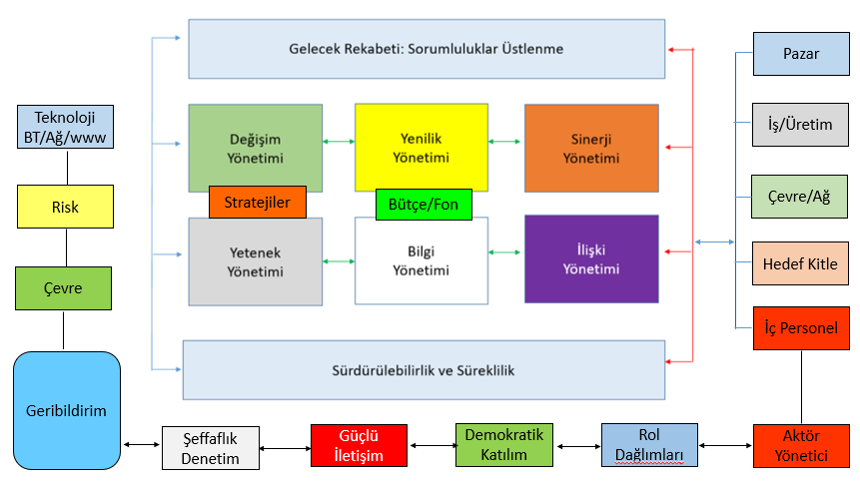
Sürdürülebilir Rekabet: Stratejik Görevler ve Çalışmalar
Yapısal, İşlevsel ve Yönetsel Yapılar ?
ÜNAK2023 | Aydın Adnan Menderes Üniversitesi
28-29 Eylül 2023, Aydın/Türkiye
Kaynak: Papatya, Gürcan (2016). Temel İşletmecilik Bilgisi: Teorik Düzenlemeler, Entelektüel Birikim ve Notlar. Isparta: Beyazıt Kitap Evi, s.103. İlgili eserden esinlenerek geliştirilmiştir.

Slide 6

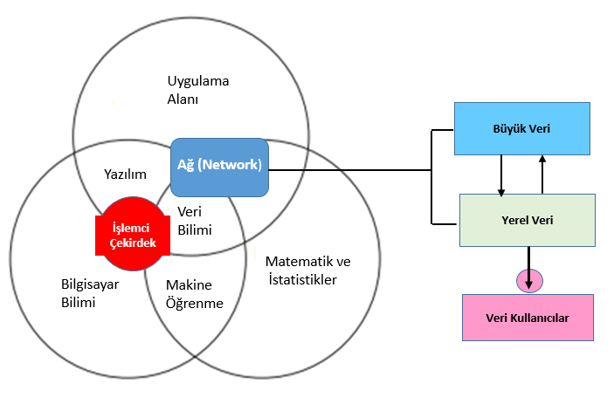
ÜNAK2023 | Aydın Adnan Menderes Üniversitesi
28-29 Eylül 2023, Aydın/Türkiye
Veri Bileşenleri & Veri Yönetişimi
Kaynak: Koby Mike and Orit Hazzan (2023). What Is Data Science?
February 2023 | Vol. 66 | No. 2, pp.12-13, Open Access Communications of the ACM.
Makalesinden esinlenerek geliştirilmiştir. https://dl.acm.org/doi/pdf/10.1145/3575663

Slide 7

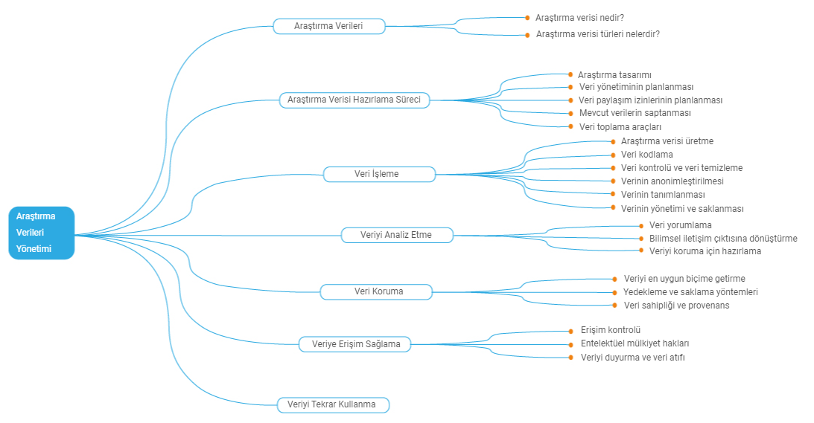
ÜNAK2023 | Aydın Adnan Menderes Üniversitesi
28-29 Eylül 2023, Aydın/Türkiye
Veri Yönetişim Bileşenleri
Kaynak: TÜBİTAK/ULAKBİM (Araştırma Verileri Yönetimi Eğitim Portalı),
URL: https://acikveri.ulakbim.gov.tr/

Slide 8

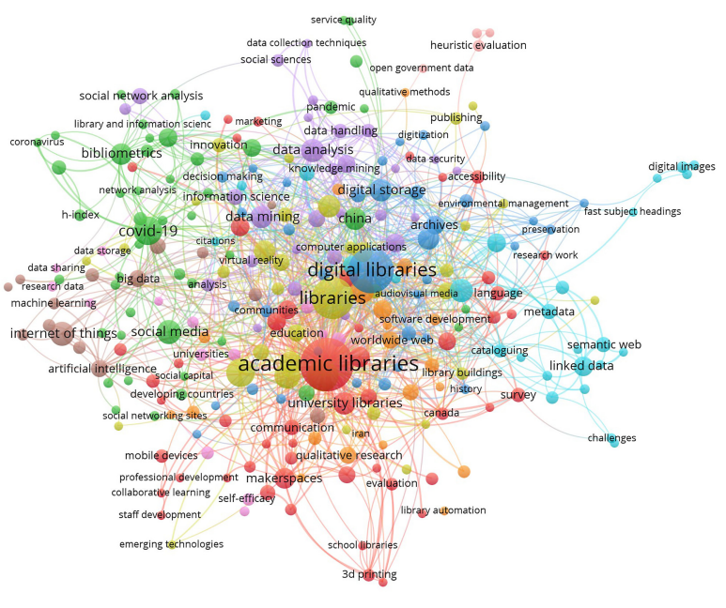
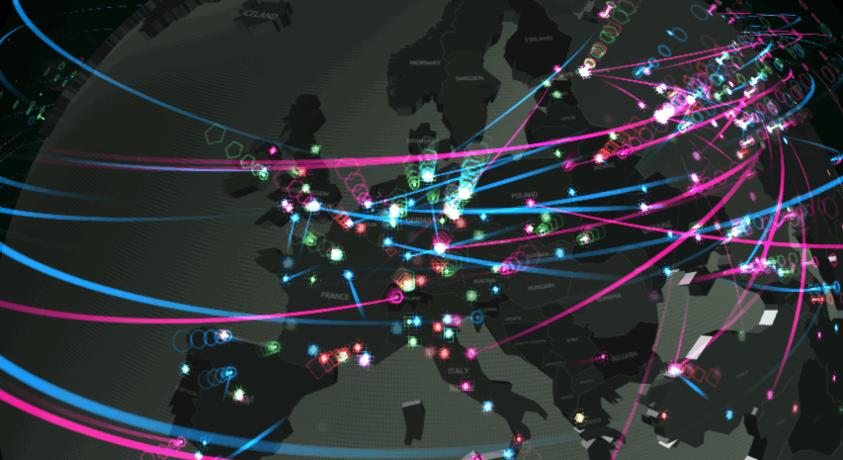
Yeni Nesil Akademik Bilgi Merkezlerinin Diğer Ağlara (AE) Eklemlenmesi
ÜNAK2023 | Aydın Adnan Menderes Üniversitesi
28-29 Eylül 2023, Aydın/Türkiye
Ağsal Eklemlenebilirlik ve Kürsel Bilgi Alış Verişi
Kaynak: Zhang, G., Wei, F. and Wang, (2023), "Opening the black box of Library Hi Tech: a social network and bibliometric analysis", Library Hi Tech, Vol. ahead-of-print No. ahead-of-print. p.10 (pp.10-17). https://doi.org/10.1108/LHT-12-2022-0556

Slide 9

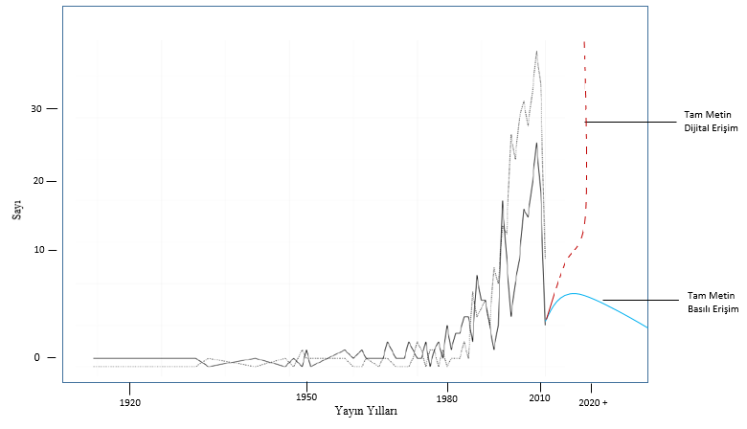
ÜNAK2023 | Aydın Adnan Menderes Üniversitesi
28-29 Eylül 2023, Aydın/Türkiye
Yayın Yıllarına Göre 2012- 2020 Tam Metin Makale Erişim Eğilimleri
Kaynak: Burns, C. Sean, "Academic Libraries and Open Access Strategies" (2014). Information Science Faculty, Publications. 8. p. https://uknowledge.uky.edu/slis_facpub/8 (Grafik, Burns, C. Sean’ın "Academic Libraries and Open Access Strategies" (2014) isimli çalışmasından güncellenmiştir).

Slide 10

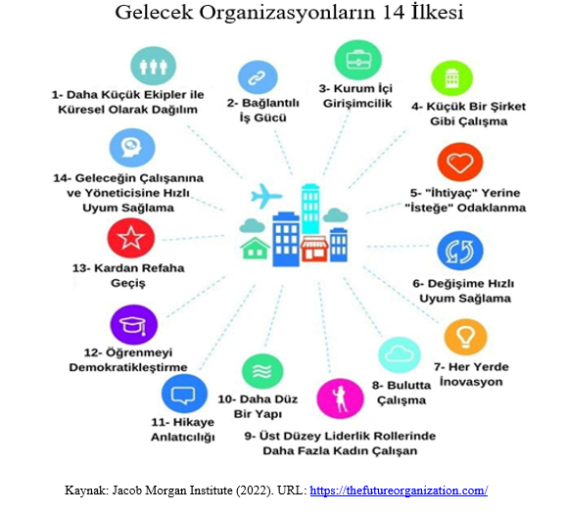
ÜNAK2023 | Aydın Adnan Menderes Üniversitesi
28-29 Eylül 2023, Aydın/Türkiye

Slide 11


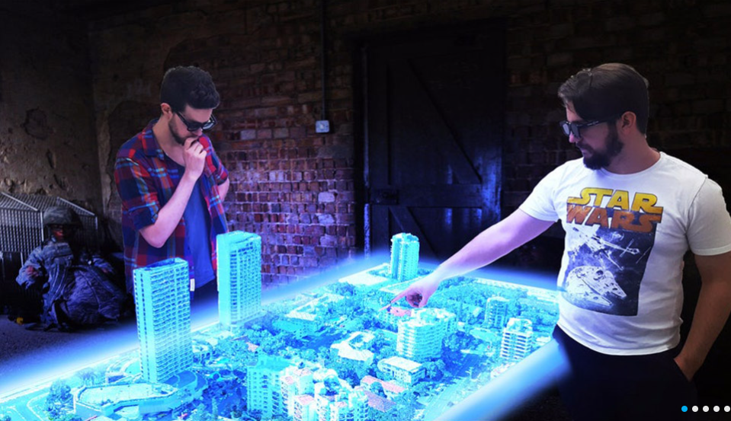
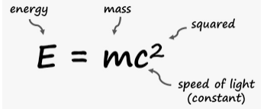
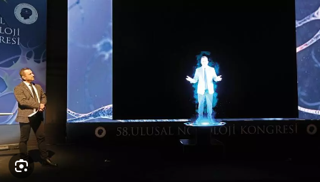
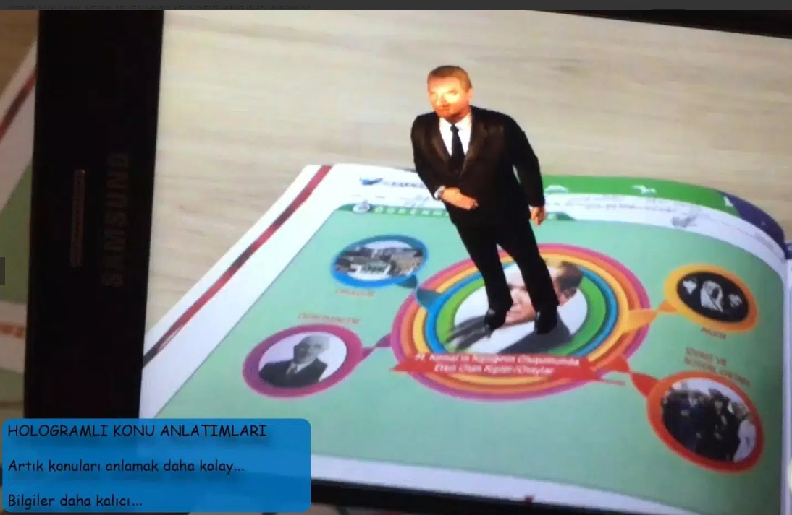
ÜNAK2023 | Aydın Adnan Menderes Üniversitesi
28-29 Eylül 2023, Aydın/Türkiye
Geleceğin Kütüphaneleri Tamamen Dijital Veri
AI / Metaverse & Holagram Veriye Dayalı Olacak !

Slide 12
ÜNAK2023 | Aydın Adnan Menderes Üniversitesi
28-29 Eylül 2023, Aydın/Türkiye
Yeni Nesil Bilgi Merkezlerinin Yönetişim Perspektifleri: Etkilendiği Yapı ve Ekosistemler
Dr.Orhan ALAV
Süleyman Demirel Üniversitesi
Bilgi Merkezi, Isparta
orhanalav@sdu.edu.tr

